Slide 1

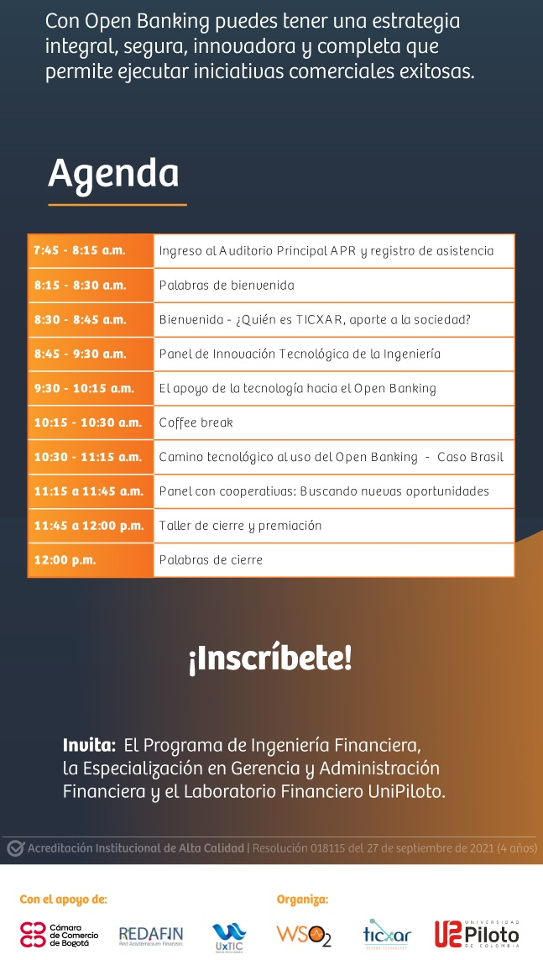

Slide 2

Palabras de bienvenida

Slide 3
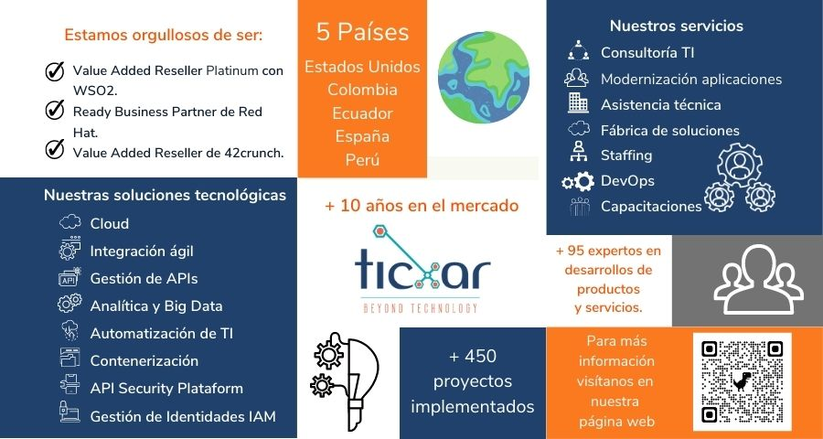
Bienvenida - ¿Quién es TICXAR, aporte a la sociedad?

Slide 4

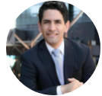

Panel de Innovación Tecnológica de la Ingeniería
ALVARO VERNAZZA
Director Ingeniería Financiera
MICHAEL STEPANIAN
Docente Ingeniería Financiera

Slide 5

Conferencia

Slide 6


Slide 7

Conferencia

Slide 8

Panel con cooperativas: Buscando nuevas oportunidades

Slide 9

Taller de cierre y premiación

Slide 10


